Slide 1
Le Carême

Slide 2
Vivre le Carême en images
Vivre le Carême, avec des photos prises en Terre Sainte, lors du Pèlerinage des catéchistes en 2015 avec Monseigneur Aubertin et le Père Christophe Raimbault.
La Terre Sainte est l’endroit où a vécu Jésus il y a plus de 2000 ans
Les photos de ce diaporama sont toutes issues de ce pèlerinage.

Slide 3
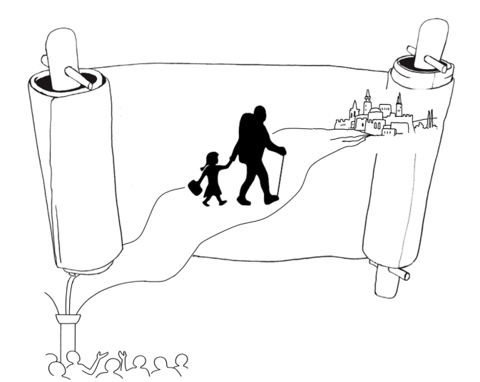
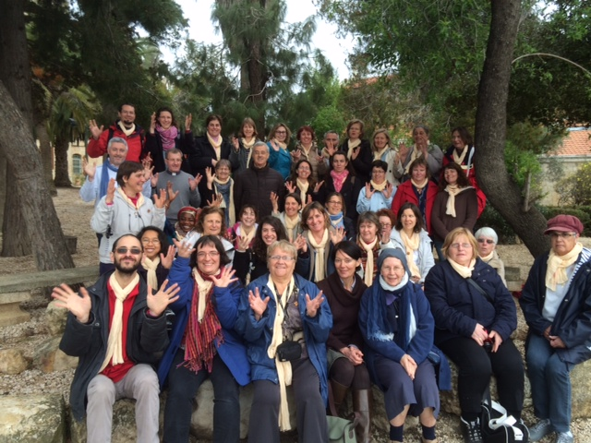

Slide 4
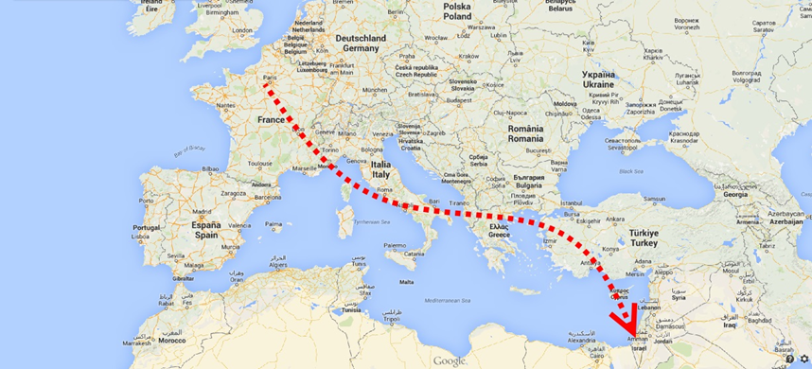
Un peu de géographie…

Slide 5
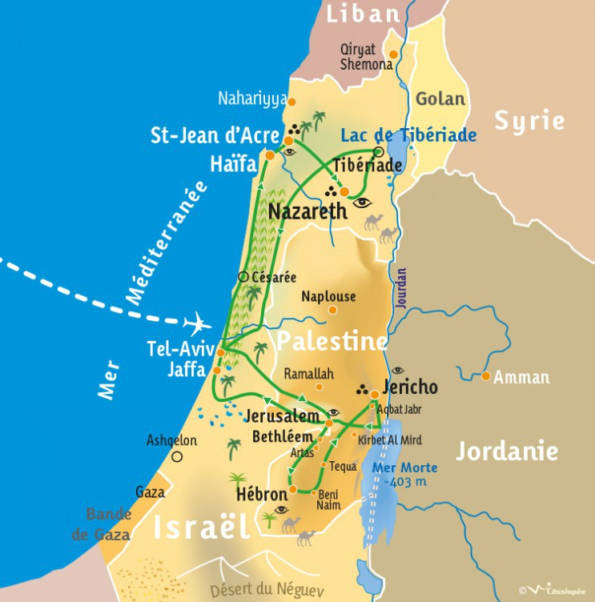

Slide 6
Carême
Change ton regard sur les autres et sur toi ! Jésus t’aime…..
Prépare-toi à l’accueillir dans la joie !

Slide 7
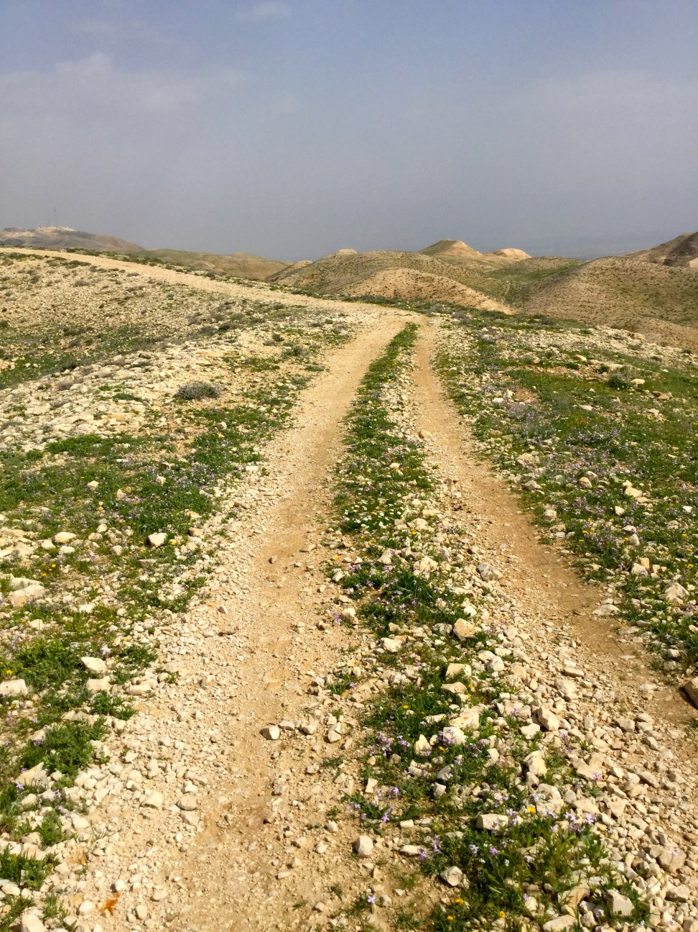

Slide 8
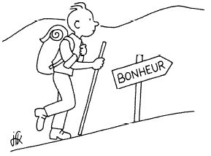
MON DIEU, Je ne viens pas te demander De faire un bon Carême, Mais de me faire bon moi-même.
Je ne viens pas te demander De m'apprendre à me priver, Mais de m'apprendre à aimer. (Extrait Jean Debruynne)

Slide 9
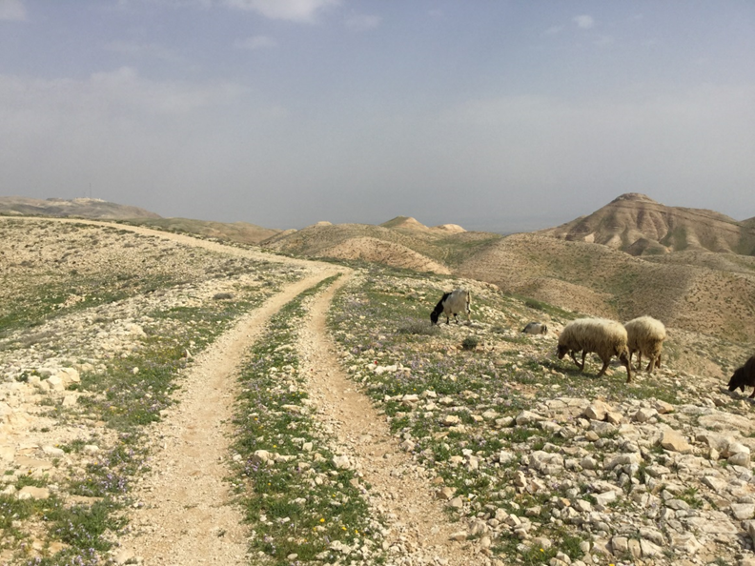
40 jours …
40 jours pour se préparer à fêter Pâques
40 jours pour se tourner vers Dieu, écouter sa Parole et le prier
40 jours pour penser un peu moins à soi et se tourner un peu plus vers les autres
40 jours pour se convertir

Slide 10
JEUNER

Slide 11
Le Jeûne
Le Jeûne est une manière de se rapprocher de Dieu. En donnant moins d’importance à la nourriture, tu peux donner plus de temps à la prière et au partage. C’est une manière de faire passer Dieu et les autres avant toi!
C’est se priver de quelque chose, souvent de nourriture, pour être solidaire de ceux qui souffrent et prier

Slide 12
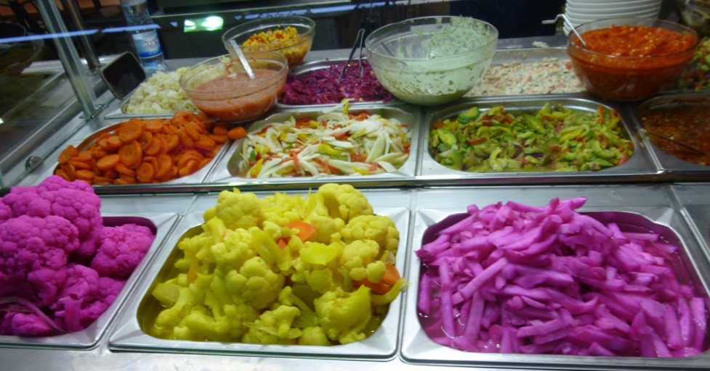
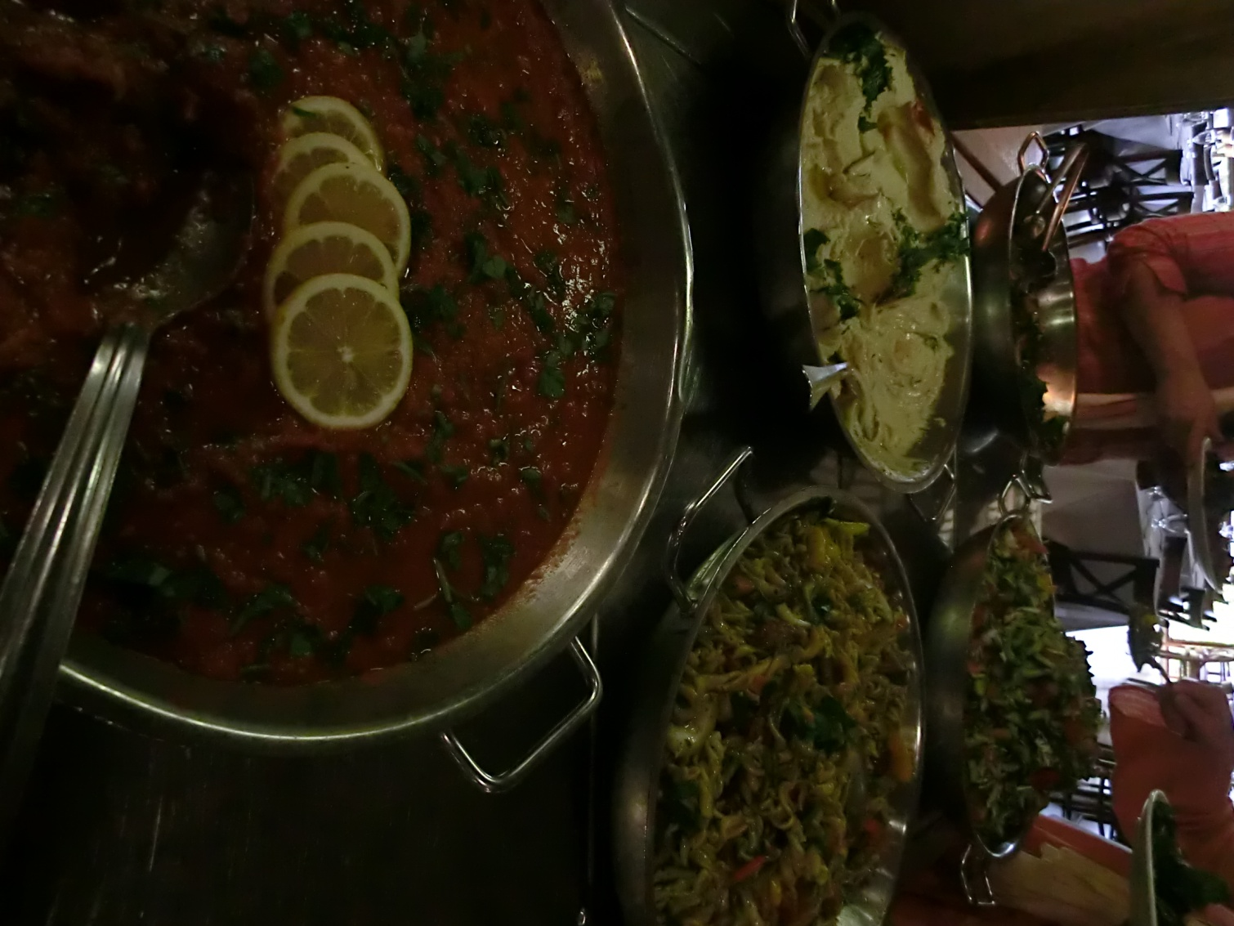
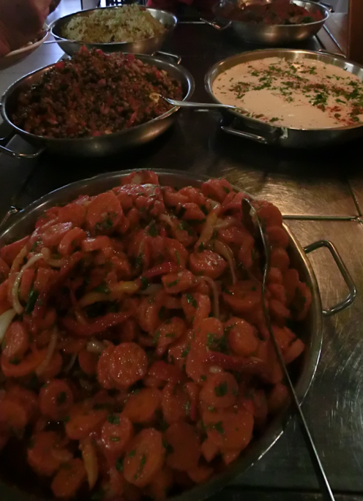

Slide 13
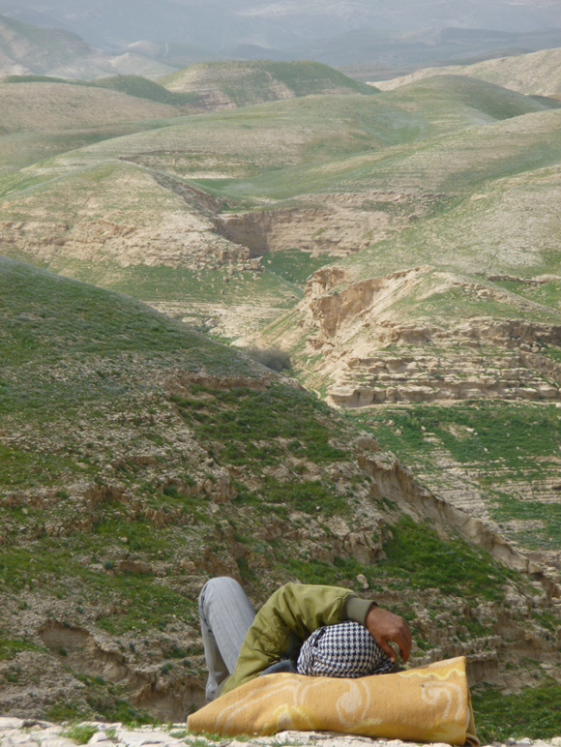
En ce temps de Carême, n'oublie pas de jeûner!
Arrête de juger les autres , Découvre le Christ qui vit en eux ! Interdis-toi les paroles blessantes , Remplis-toi des mots qui guérissent! Ôte le mécontentement de ton cœur, Remplis-toi de gratitude! Fais le jeûne des colères , Remplis-toi de patience! Oublie le pessimisme , Remplis-toi de l’espérance en Jésus! Fais le jeûne des soucis, Remplis-toi de confiance en Dieu! Arrête de te plaindre , Goûte plutôt à la merveille de la vie! Fais le jeûne de rancune, Et remplis-toi de pardon ! Ne te donne pas trop d’importance , Regarde les autres, vois la beauté qui est en eux! Jeûne ainsi... Ton jeûne sera agréable à Dieu!

Slide 14
Partager
Dans un Kibboutz, où a été retrouvée un barque comme celle de Pierre

Slide 15
Partager
Jésus met en garde ses disciples contre le risque de faire l’aumône pour attirer l’attention des autres.
Il s’agit de donner, mais discrètement, sans être fier de sa générosité, sans attendre de retour.

Slide 16
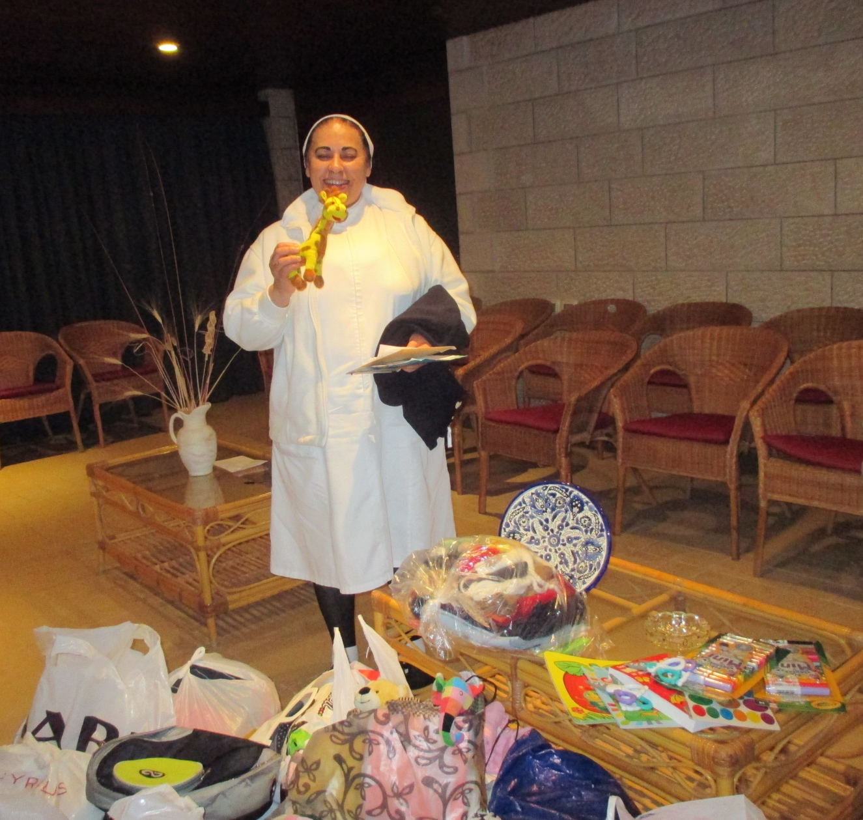
« Doudou » offert par un enfant du caté pour des enfants abandonnés en Palestine, à Bethléem.
Il a donné ce qui lui était important, pour un enfant qu’il ne connaissait pas.

Slide 17
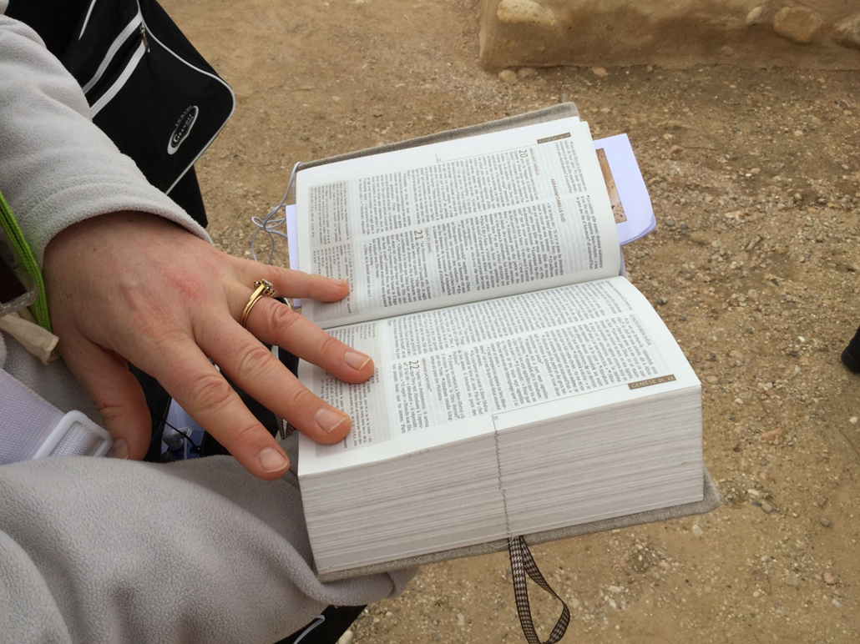
Prier
Pendant le Carême, tu peux t’adresser à Dieu comme Jésus dit de le faire à ses disciples : dans le secret de ton cœur.

Slide 18
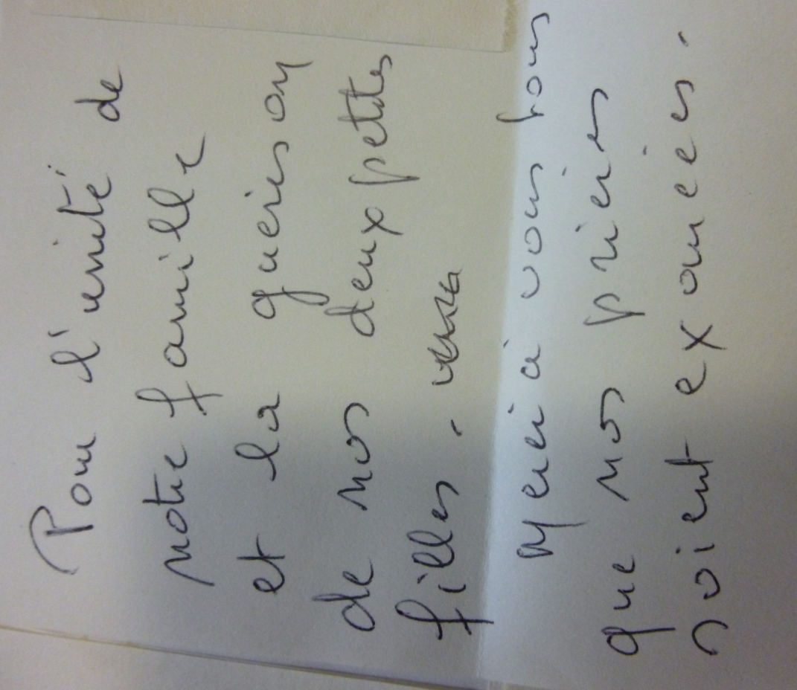
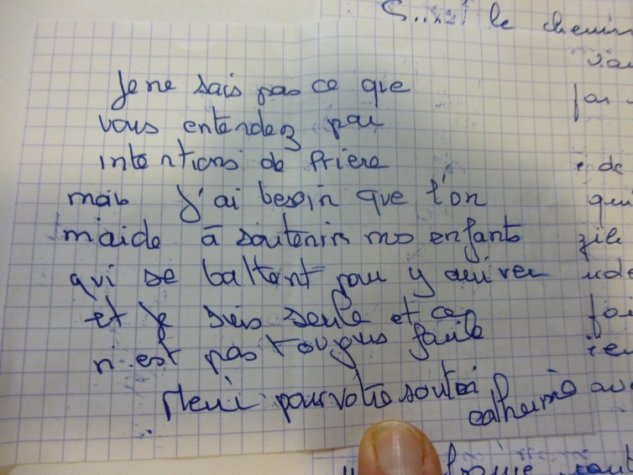
Les intentions que les catéchistes avaient apportées en Terre Sainte

Slide 19
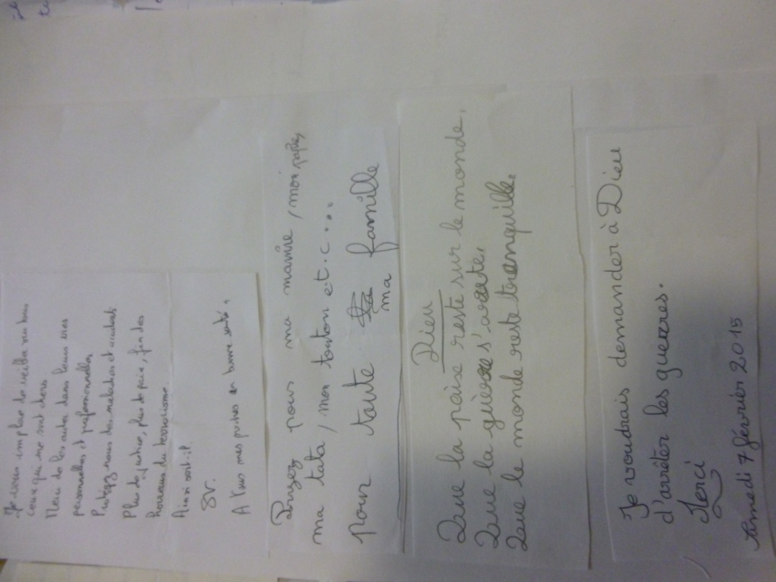

Slide 20
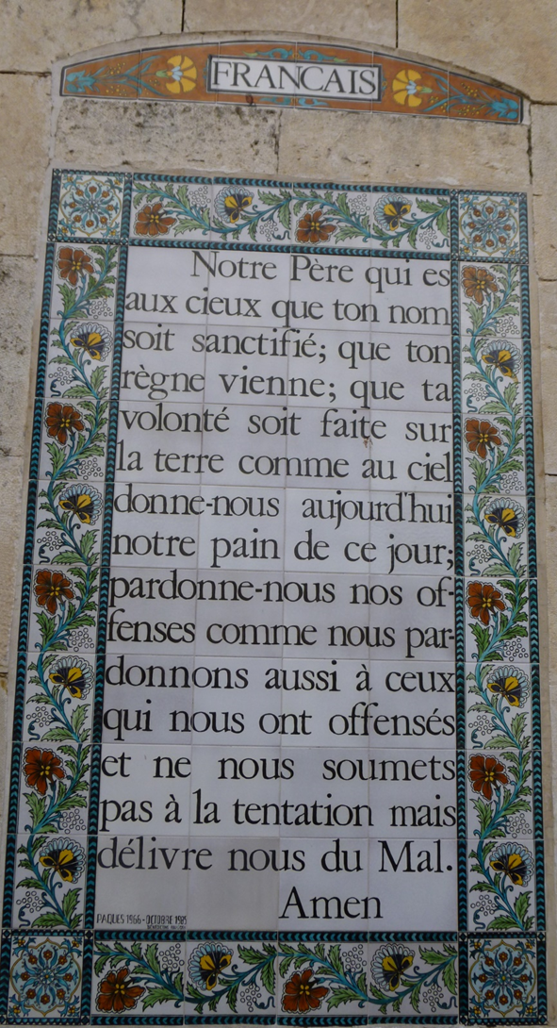
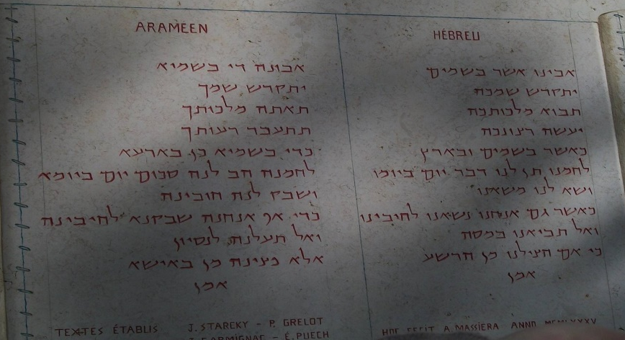
Quelques mots, le « Notre Père », prononcés tout bas t’aident à penser à Dieu dans la journée, et à être avec Lui
A Jérusalem, il y a le Carmel du Pater, où le texte du Notre Père est écrit dans la plupart des langues

Slide 21
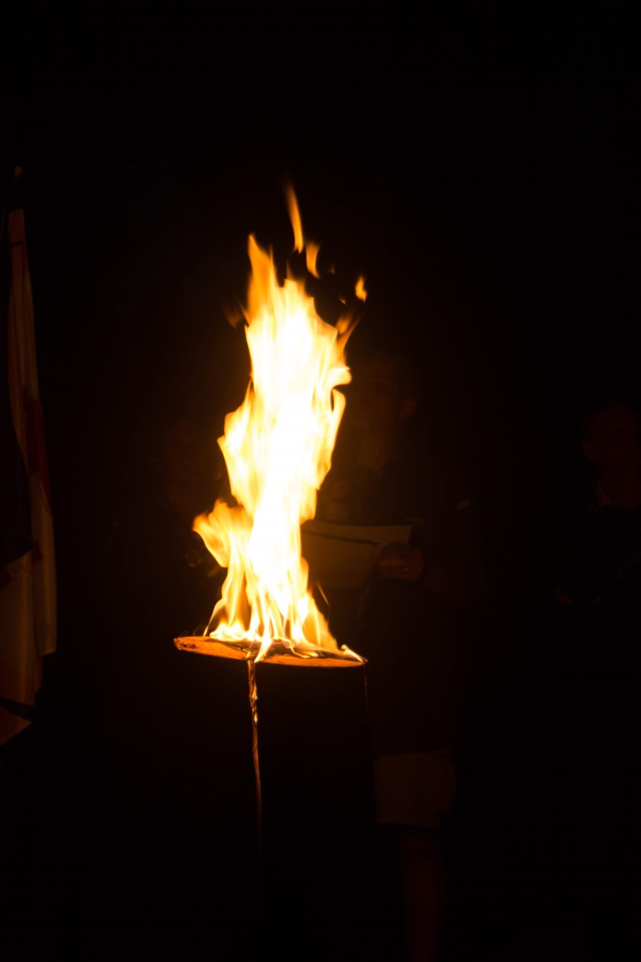
Mercredi des Cendres
Les cendres que l’on utilise pour la célébration sont faites en brulant les rameaux bénis au dimanche des Rameaux de l’année dernière.
Le feu qui brûle évoque le feu de l’amour qui réduit en cendres tout ce qui est péché.

Slide 22
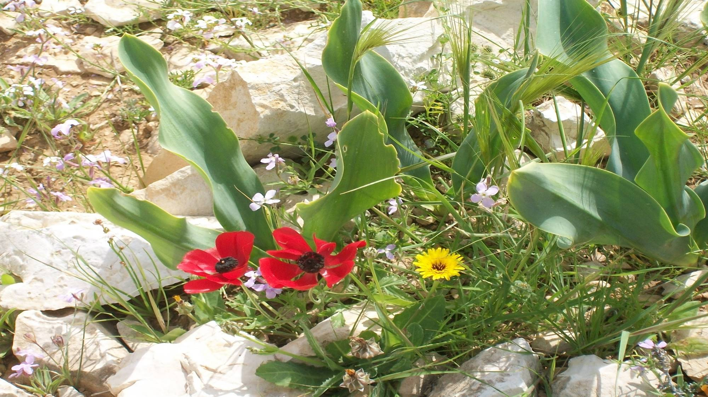
Les cendres sont un bienfait pour le potager… quel engrais vais-je choisir pour que mon jardin fleurisse de façon plus éclatante à Pâques ?
Je pense à trois bons engrais que je choisis pour vivre le carême,

Slide 23
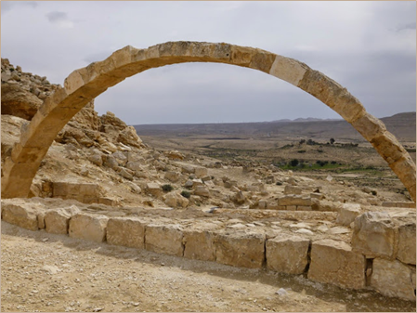
1er Dimanche de Carême
Le désert :
Les tentations
De Jésus.

Slide 24
Même Jésus, vrai homme et vrai Dieu, a été tenté par le diable dans le désert.
Dieu nous a donné une preuve de sa confiance : la liberté de choisir entre le bien et le mal.
( le Diable appelé aussi « Satan » ou « Tentateur ». C ’est un ange qui a désobéi à Dieu. Il tente de tromper les hommes pour les éloigner du Royaume des Cieux)

Slide 25
« Jésus fut conduit au désert par l’Esprit »

Slide 26
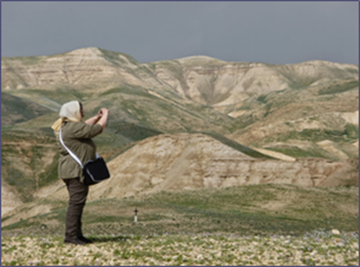
Prends tu du temps pour te poser ?
Que veux-tu changer dans ta vie pour laisser plus de place à Dieu ?

Slide 27
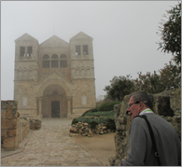
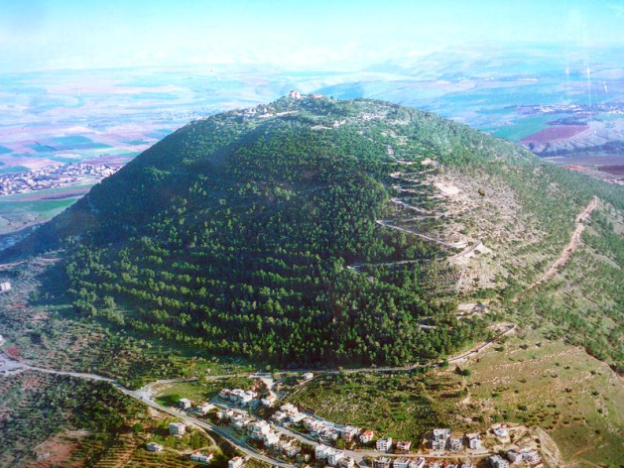
2ème dimanche de Carême
La Transfiguration

Slide 28
« Celui-ci est mon Fils bien-aimé […], écoutez-le ! »

Slide 29
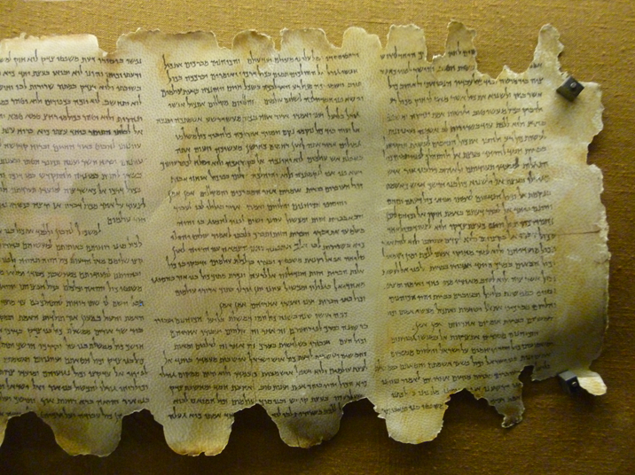
Est-ce que j’écoute Jésus ?
Est-ce que je cherche à le découvrir plus ?
Manuscrit de la Mer Morte, à Qumran

Slide 30
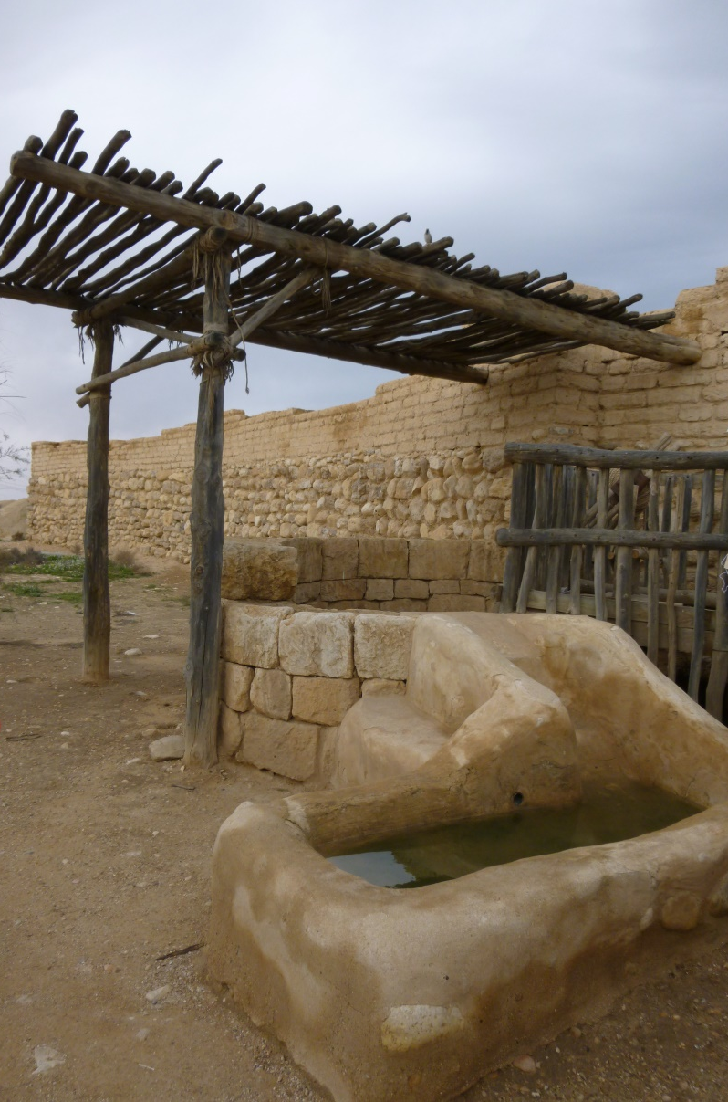
3ème dimanche de Carême
La Samaritaine

Slide 31
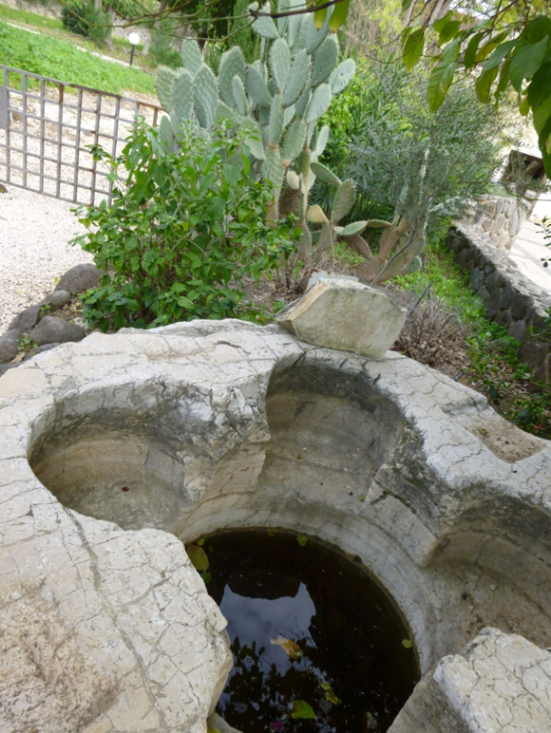
« Beaucoup de Samaritains de cette ville, crurent en Jésus, à cause de la parole de la femme qui rendait ce témoignage »
Comme les Samaritains, est-ce que je crois en Dieu « sur Parole » ?
Est-ce que je parle de Jésus ?
Puit à Thabga, lieu de la multiplication des pains

Slide 32
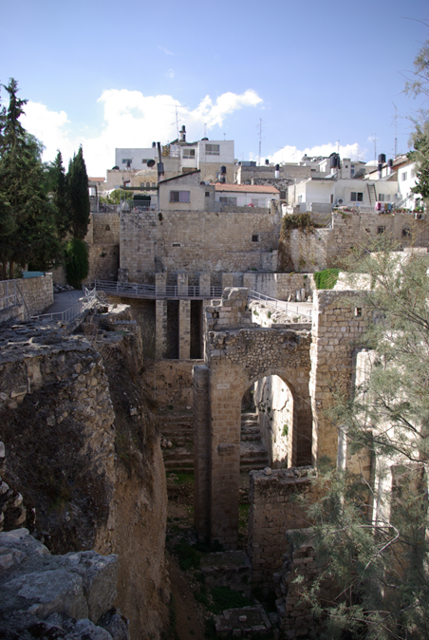
4ème Dimanche de Carême
Guérison de l’aveugle-né
Piscine de Bethséda

Slide 33
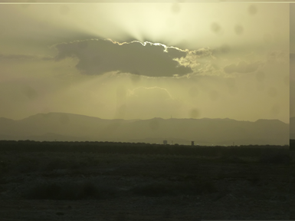
« Il m’a ouvert les yeux. »
L’aveugle-né est dans la nuit. Jésus lui apporte la lumière.
« Comme l’aveugle-né a retrouvé la vue, ouvre nos yeux, notre intelligence et notre cœur pour que nous croyions en toi. »

Slide 34
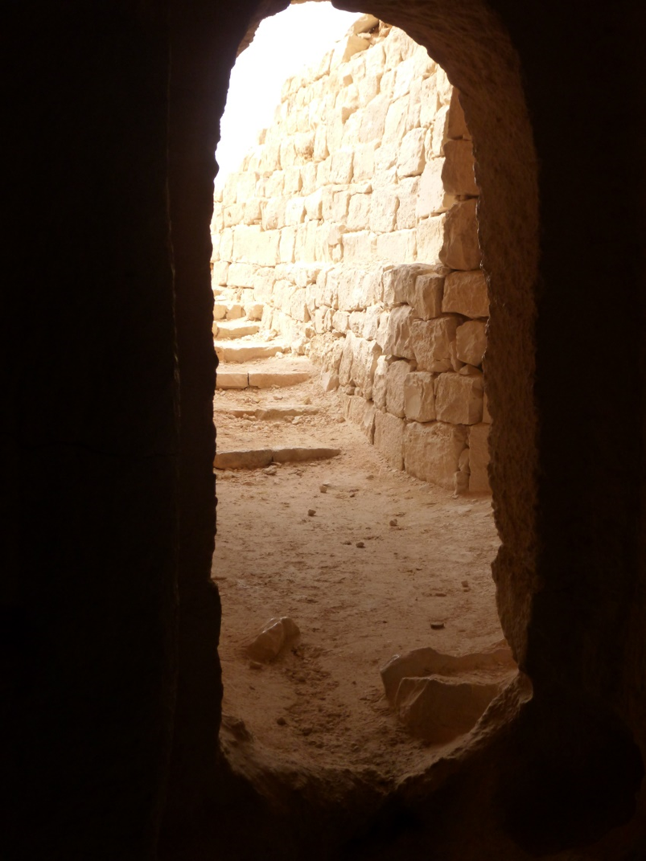
5ème Dimanche de Carême
Resurrection de Lazare

Slide 35
« Lazare, viens dehors ! »
« Déliez-le, et laissez-le aller. »
Merci Seigneur, car tu m’appelles à sortir de mes ténèbres, à aller vers la lumière, la vie.
Merci Seigneur, car tu sais ce qui est bon pour moi, et ce qui m’empêche d’avancer, ce qui m’emprisonne.

Slide 37
Semaine Sainte
A la fin du Carême, nous entrons dans la Semaine Sainte qui nous conduit à Pâques, 7 jours d’amour. C’est une semaine très importante qui nous aide à revivre les derniers jours de la vie de Jésus, sa mort et sa Résurrection.
Et si nous nous mettions en chemin pour nous laisser aimer…..

Slide 38
Les Rameaux

Slide 39
Nous célébrons l’entrée de Jésus à Jérusalem. Il est reçu comme un roi par la foule. Nous aussi pendant la célébration nous l’accueillons en agitant les rameaux et en chantant Hosanna!
Hosanna = « Sauve-nous, nous te le demandons."

Slide 40
Jeudi Saint
Nous nous souvenons du dernier repas que Jésus a pris avec ses disciples : c’est la Cène
(Première Eucharistie et lavement des pieds des apôtres)

Slide 41
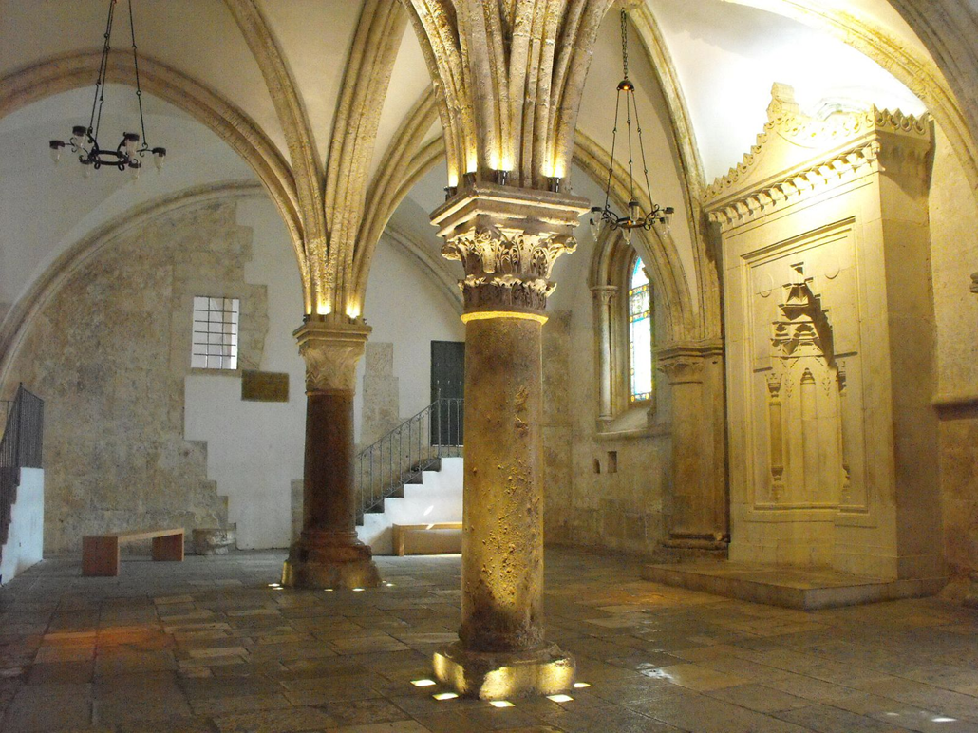
Salle du Cénacle, lieu authentique du dernier repas de Jésus

Slide 42
« Prenez et Mangez » dit le Sauveur.

Slide 44
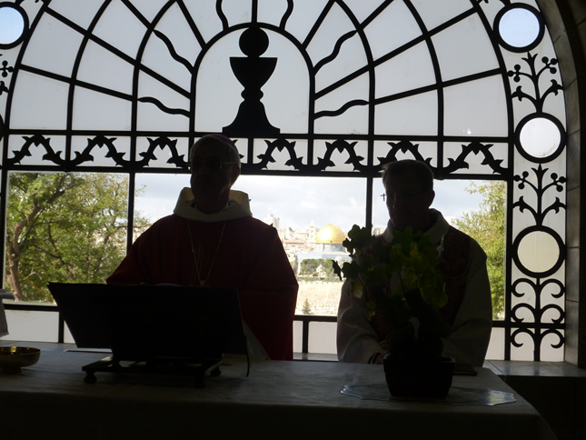
Maintenant, chaque fois que nous partageons le pain et le vin, je sais que tu es là.

Slide 45
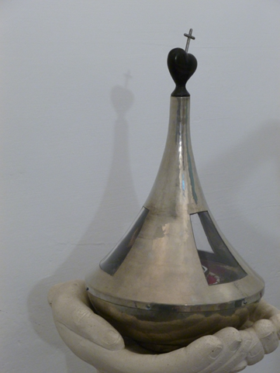
« Jésus se mit à laver les pieds des disciples »
Je reconnais tout ce que Dieu fait pour nous. Il nous aime depuis toujours, et jusqu’au bout
A Nazareth, dans le couvent des Clarisses
où a vécu Charles de Foucault

Slide 46
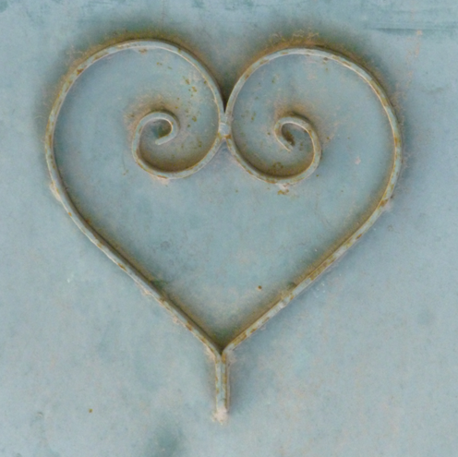
Le Jeudi Saint, Jésus se met à genoux devant ses amis. Par ce geste, il leur signifie leur importance, leur grandeur, leur dignité aux yeux de Dieu: "Tu comptes beaucoup à mes yeux. Tu es précieux pour moi..." Isaïe (43,1-4)

Slide 47
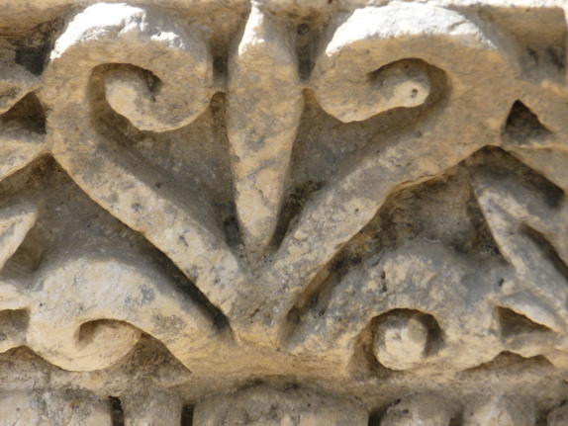
Le Jeudi Saint, Jésus lave les pieds de ses amis. Par ce geste, il nous dit qu'aimer, c'est accepter de se mettre au niveau des plus pauvres, des plus humbles, des plus petits...
...il s'agit d'apprendre à marcher au rythme du plus petit, du plus pauvre.
Etre avec lui et non au-dessus de lui.
Cœur gravé dans la synagogue de Capharnaüm

Slide 48
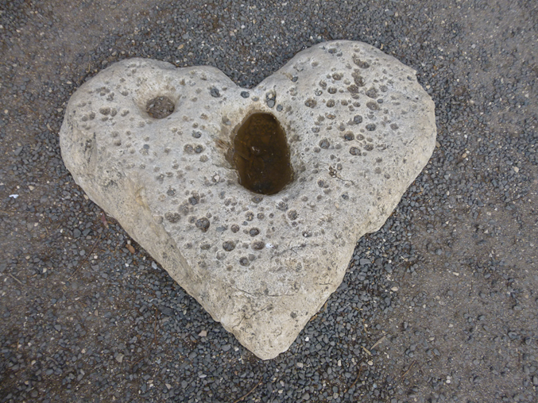
Le Jeudi Saint, Jésus lave les pieds de ses amis. Par ce geste, il nous dit aussi qu'aimer, c'est accepter de servir sans rien attendre en retour, accepter de devenir don de soi, générosité gratuite.
Cœur dans le sol de l’église de la Primauté de Pierre, où le Christ lui a demandé: « Pierre m’aimes-tu ? » par 3 fois

Slide 49
Vendredi Saint

Slide 50
Nous nous rappelons qu’il est allé prier au jardin des Olivers , à Gethsémani.
C’est dans ce jardin qu’il a été arrêté.

Slide 51
Le Mont des Oliviers: montagne près de Jérusalem où Jésus aimait se retirer pour prier et enseigner.

Slide 53
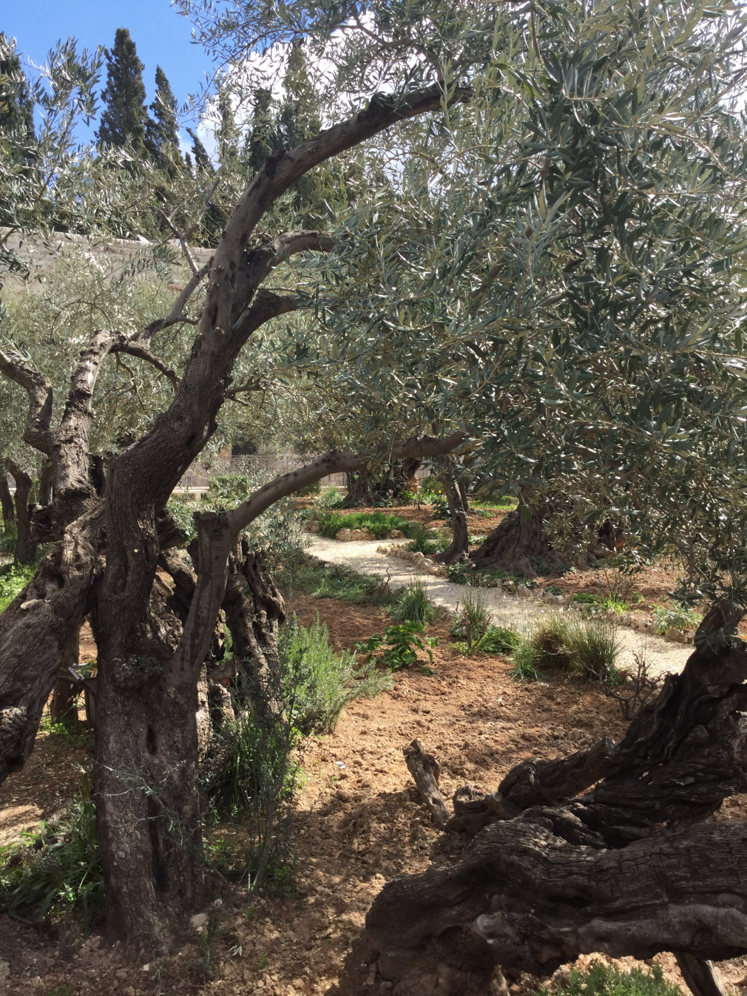
« Non, pas ce que je veux , ce que tu veux ! »

Slide 54
Vendredi Saint
Nous célébrons
la mort de Jésus
sur la Croix,
mort pour nous.
Crucifix dans l’église de Jéricho

Slide 55
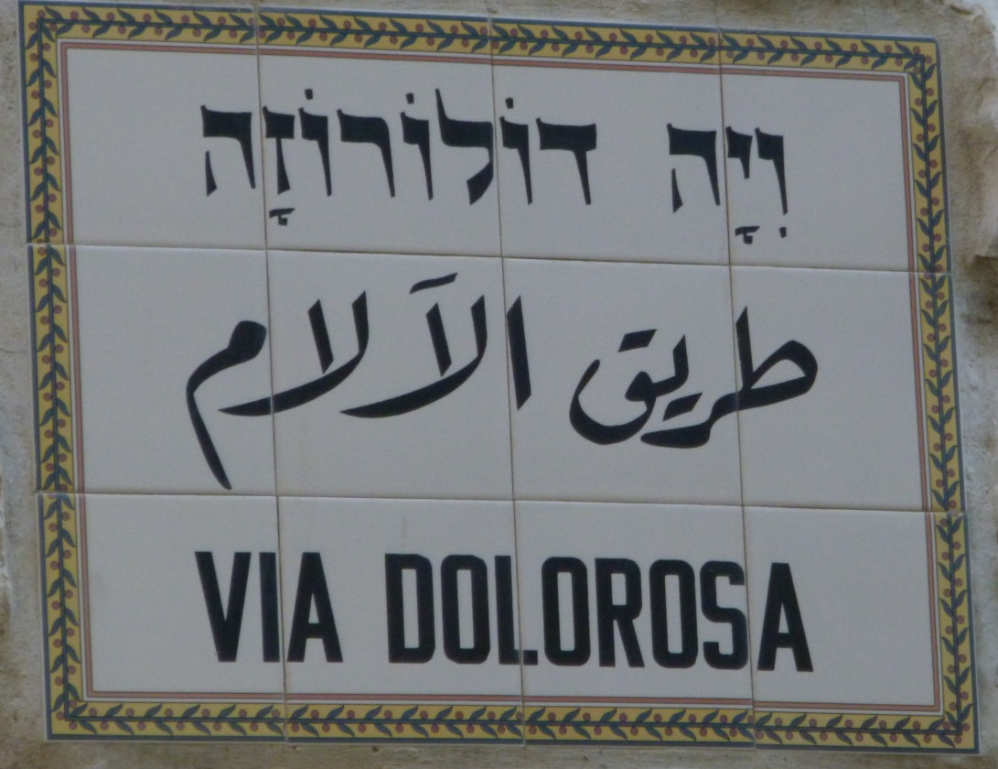
Vivre le chemin de Croix nous fait revivre les évènements de la Passion du Christ.
Les 14 stations représentent les étapes du chemin parcouru par Jésus lors de sa montée au Calvaire.

Slide 56
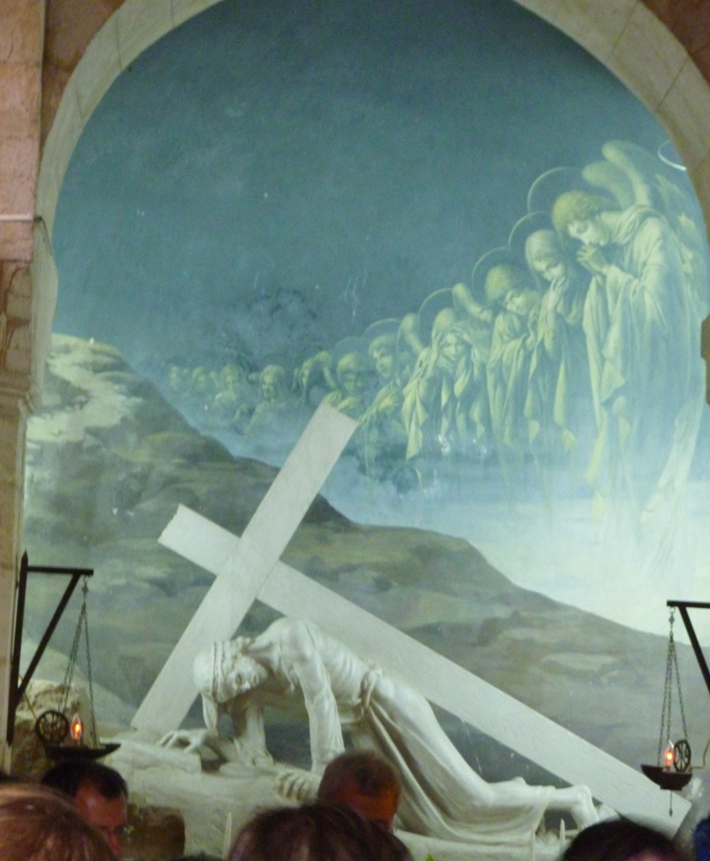

Slide 57
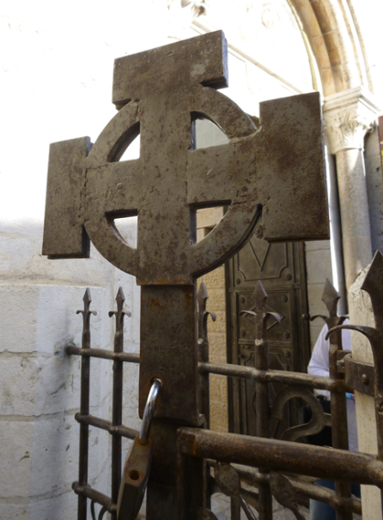
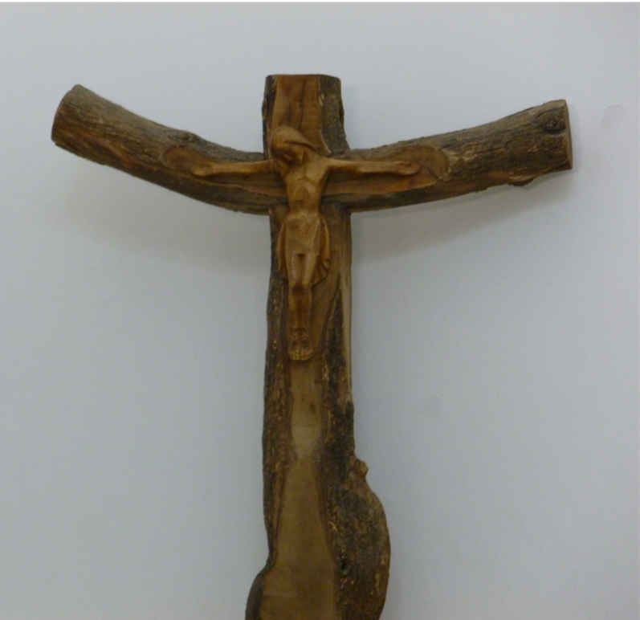
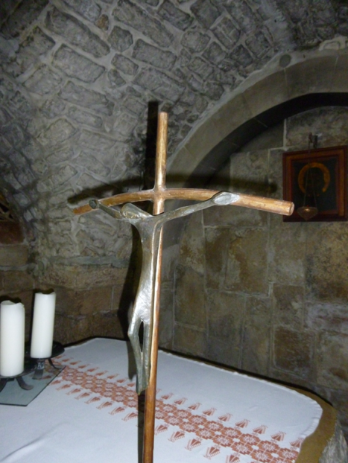
Notre Père qui es aux cieux, tu nous a donné ton amour à travers ton Fils Jésus.
La croix de sa souffrance devient la croix du don de l’amour inconditionnel du Père.
Acceptons-nous d’être aimés d’un amour sans condition?

Slide 58
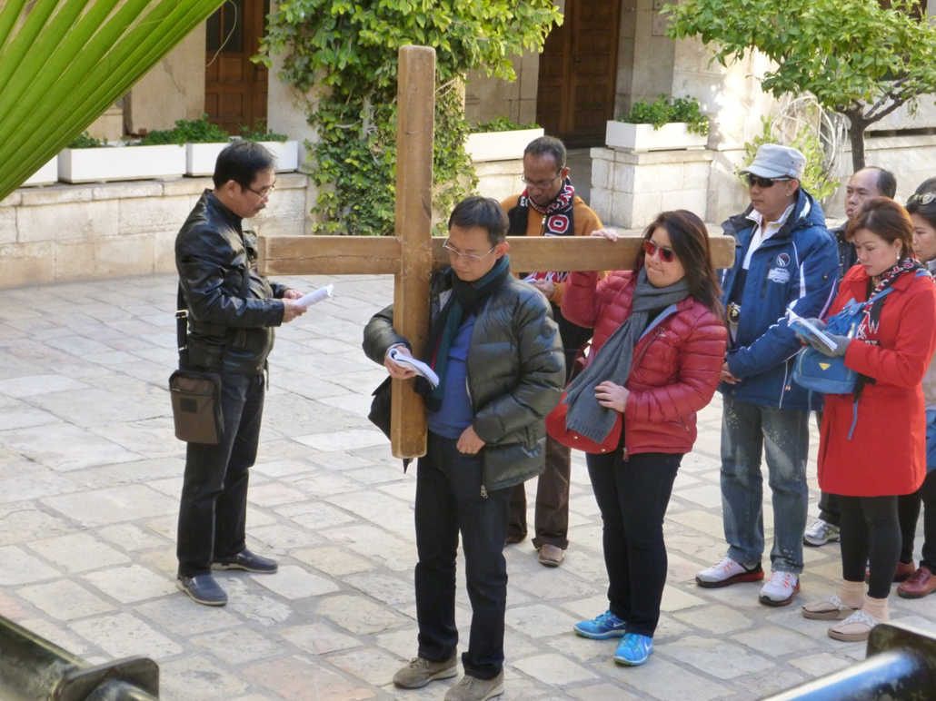

Slide 59
« Femme, voici ton fils. »
« Voici ta mère »

Slide 60
Dans la maison d’Abraham, maison du Secours Catholique à Jérusalem

Slide 61
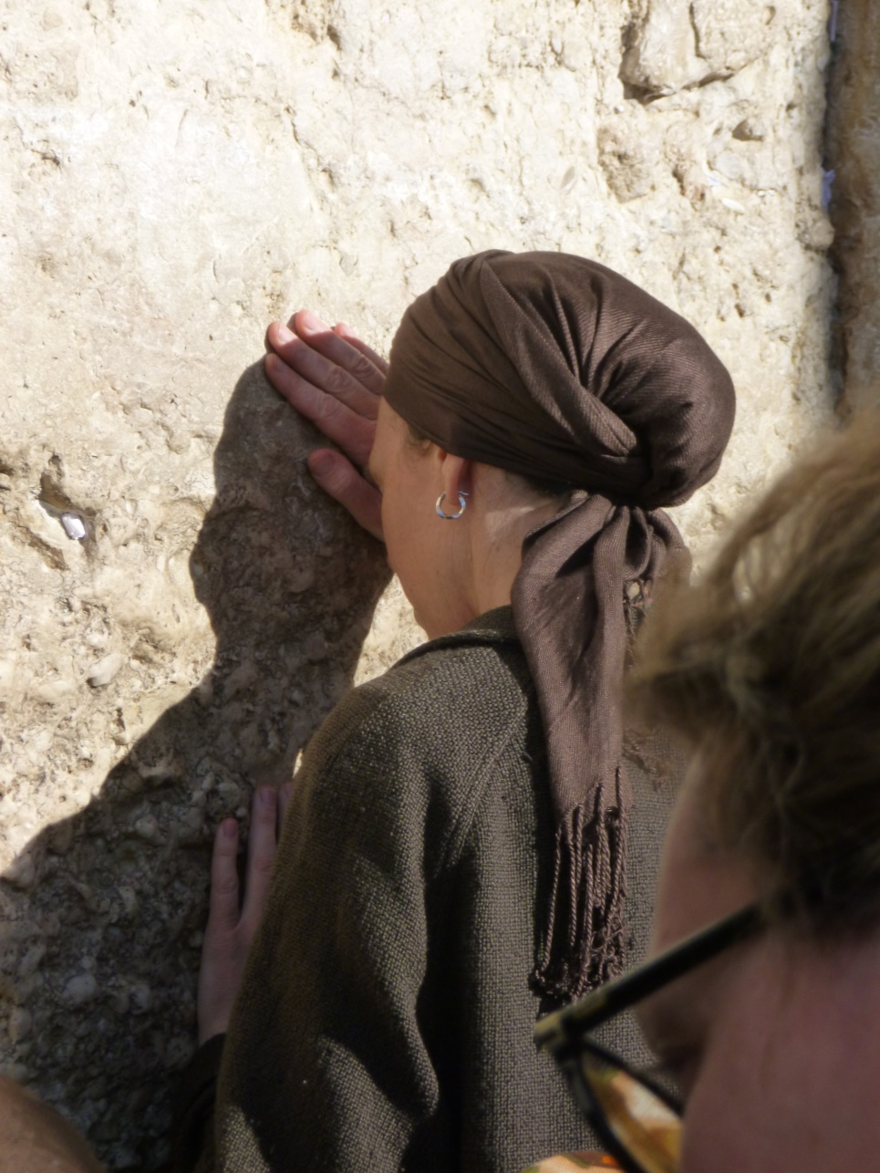
Samedi Saint
Jour du Silence

Slide 62
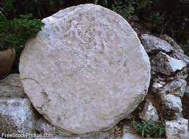
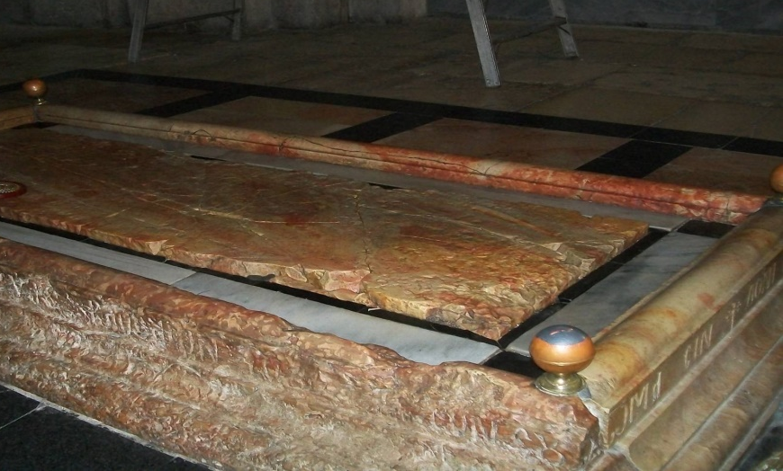
La pierre est roulée contre l’entrée du tombeau.
Pierre dans le St Sépulcre

Slide 63
Aujourd'hui, Dieu se révèle discret...
Il est humble Présence qui accompagne, qui porte, qui aide à aller jusqu'au bout du chemin, jusqu'à l'absence, qui permettra à La Lumière de naître abondamment...
L'Amour se fait silencieux, tout comme le premier souffle annonciateur de printemps.

Slide 64
Jérusalem, la montée au Golgotha, pour aller au St Sépulcre

Slide 65
Tout est silencieux. Je suis là, et je repense à ton arrivée à Jérusalem sous les acclamations de la foule agitant les rameaux. Ici maintenant, il n’y a plus personne.
Aujourd’hui, je prie en silence en attendant le soir….( la veillée pascale)

Slide 66
Veillée Pascale
Toute l’histoire du Salut est retracé dans cette Veillée Pascale ( la nuit du Samedi Saint ) .
Nuit de feu, où nous passons
des ténèbres de la nuit
à la lumière de la Résurrection.

Slide 67
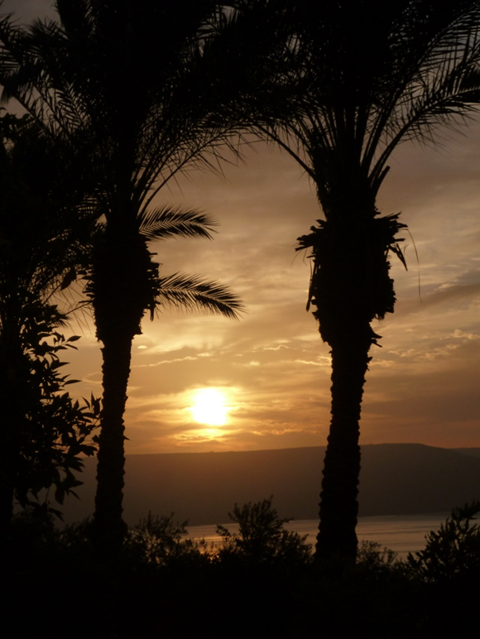
Par sa résurrection,
le Christ fait de nous des vivants.
C’est la mort qui est morte.
Alléluia !

Slide 68
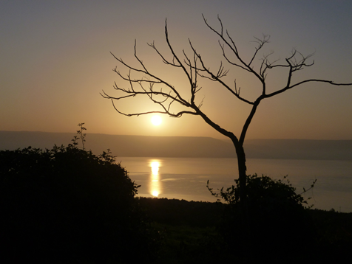
Dimanche de Pâques
La joie de la Résurrection éclate au grand jour. La lumière domine partout, elle a vaincu la mort; Christ est la lumière du monde,

Slide 69
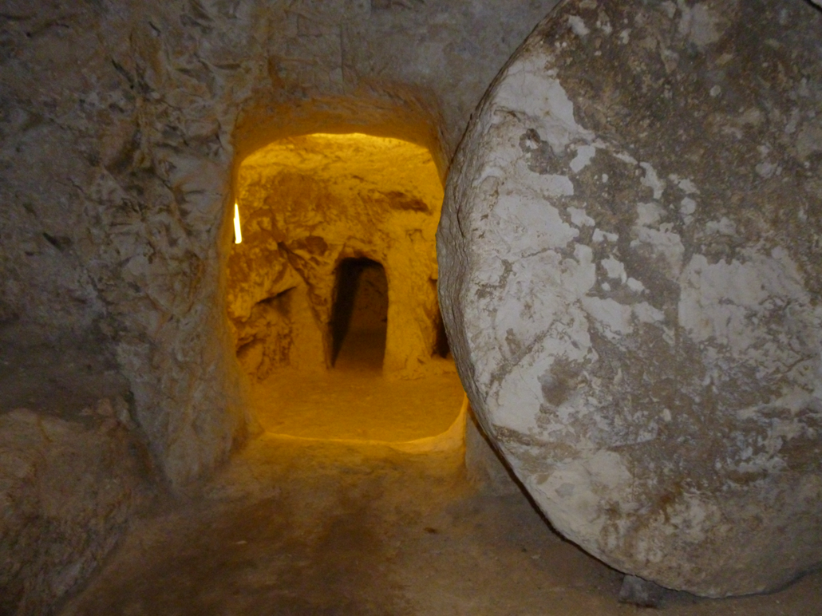
La fin et le commencement : Est-ce vraiment fini?
Tu as vaincu le péché et la mort ! C’est le début d’une nouvelle vie ! Le tombeau est ouvert !
Tombeau du Juste, à Bethléem, identique à celui du Christ.

Slide 70
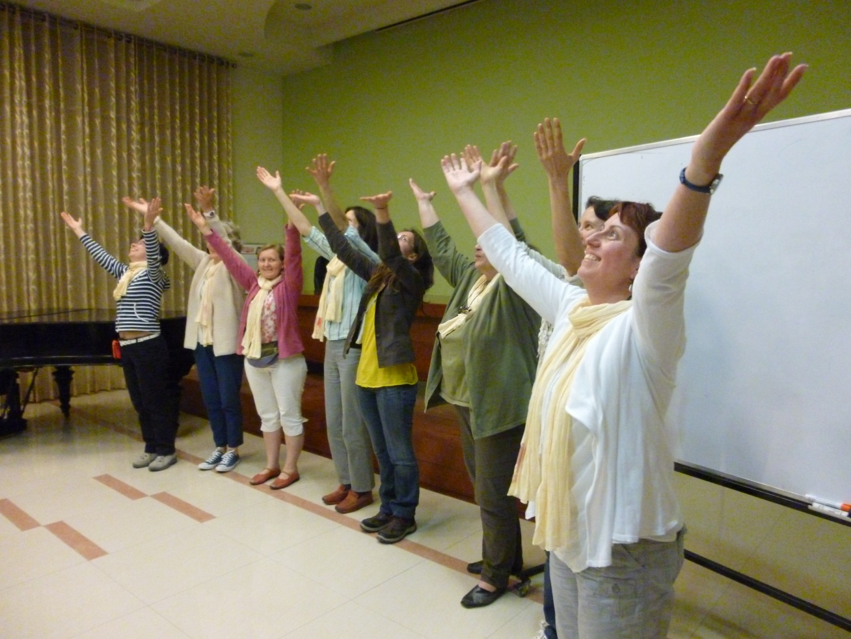
Tu nous ouvres les portes de la vie éternelle,

Slide 71
Le ressuscité reste présent autrement à ceux qui lui ouvrent la porte de leur cœur ; chacun peut nouer une relation avec lui.
L'ouverture du cœur élargit la vie, l'agrandit à une autre dimension, l'épanouit sur une Autre Lumière.
L'ouverture du cœur transfigure et pousse vers une vie nouvelle...

Slide 72
A
L
L
E
L
U
I
A
« Louez le Seigneur ! »

